Slide 1


UNIVERSIDAD AUTÓNOMA DEL ESTADO DE MÉXICO
Facultad de Arquitectura y Diseño
ADMINISTRACIÓN Y PROMOCIÓN DE LA OBRA URBANA
UNIDAD DE APRENDIZAJE
Estrategias de Negociación
Material didáctico
TEMA: Habilidades de Negociación
(Sólo visión proyectable)
Docente:Dra. en A. Guadalupe González García ggonzalezga@uaemex.mx
Mayo 2015

Slide 2

ÍNDICE
Número de diapositiva
Mapa curricular 1
Programa de estudios por competencias 2
Estructura capitular 3
Propósito general 4
Objetivo de la Unidad de Aprendizaje 5
Guión explicativo 6
Sugerencias y momento de uso 7
Introducción al tema 8
Negociación 9
Formas, Estilos y Tipos 13
Negotiation skills and communication 33
Conclusiones 35
Fuentes de Consulta 36

Slide 3
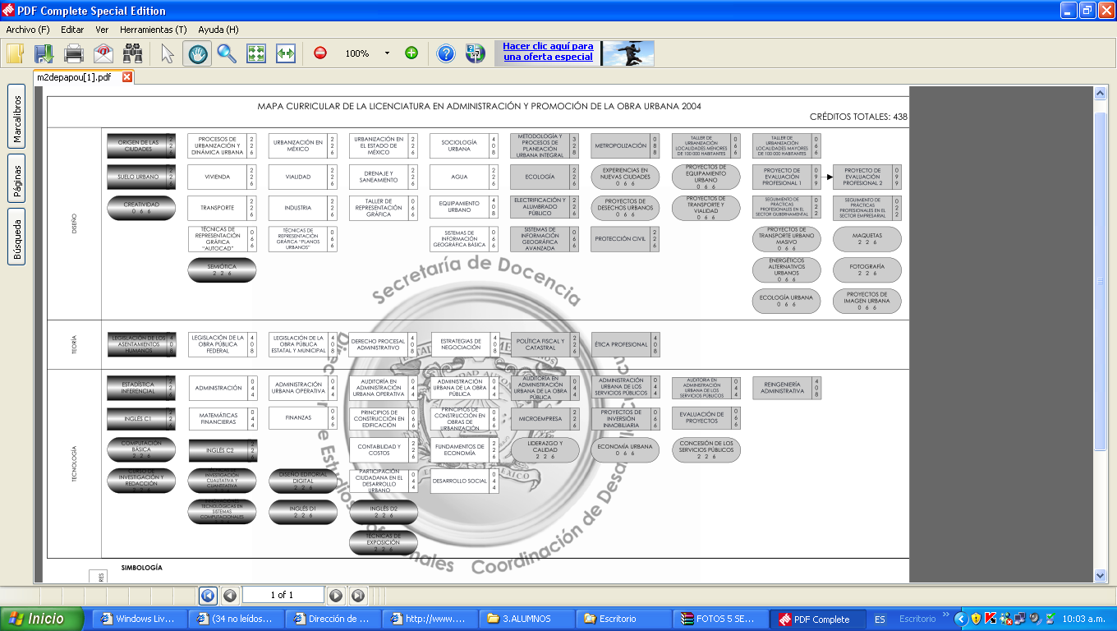
UNIDAD DE APRENDIZAJE

Slide 4
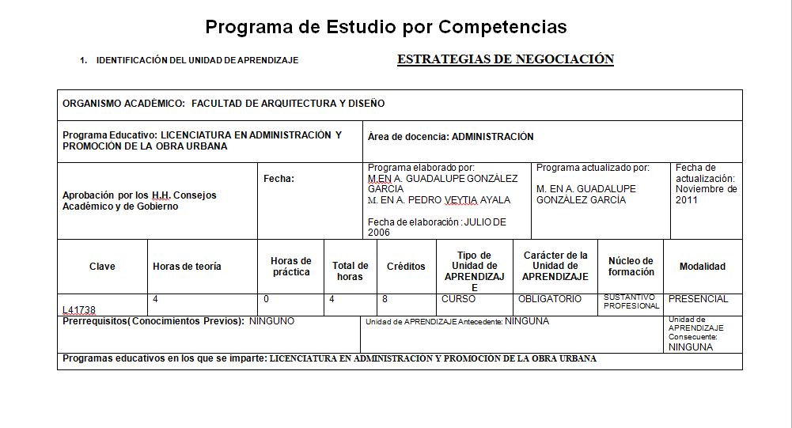
Nota: este material corresponde al Plan anterior, toda vez que hasta que se alcance el nuevo semestre se cambiará la U.A.

Slide 5
ESTRUCTURA CAPITULAR
I Introducción a la administración estratégica.
II Diagnóstico organizacional.
III Habilidades de negociación
IV Ética en los negocios y responsabilidad social

Slide 6
PROPÓSITO GENERAL
Que el alumno se familiarice con los conceptos y elementos de las Estrategias de Negociación, considerando las ventajas y atención que se requieren para su implantación.
Asimismo desarrollará habilidades básicas requeridas para establecer un Plan Estratégico una organización.
(programa de estudios por competencia, actualización 2011)

Slide 7
OBJETIVO DE LA UNIDAD DE APRENDIZAJE
Aportar conocimientos teóricos y prácticos que permiten al estudiante tener una visión prospectiva y de generación de propuestas para solución de problemas, dentro del ámbito de los negocios. La aplicabilidad de las habilidades de negociación se aprecia en esta unidad de aprendizaje para que el alumno sea capaz de generar un programa con visión prospectiva en busca de la mejora continua de la organización pública o privada.
(programa de estudios por competencia, actualización 2011)
Dra. en A. Guadalupe González G. DIAPOSITIVA 5

Slide 8
GUION EXPLICATIVO
La importancia que reviste que el alumno sea capaz de conocer el estado actual de una organización para proceder a generar o plantear soluciones a las diferentes problemáticas que presentan, es el fundamento de la Unidad III denominada Habilidades de Negociación. La práctica de dichas habilidades a lo largo de la carrera, ayudará al estudiante a negociar mejor.
También cuenta con algunos contenidos en inglés siguiendo las recomendaciones institucionales orientadas a la internacionalización.

Slide 9
SUGERENCIAS Y MOMENTO DE USO
Se sugiere su empleo para coadyuvar al logro de los objetivos y el propósito general de la Unidad de Aprendizaje Estrategias de Negociación y posteriormente en la Liderazgo y Calidad.
El material existente en el tema de negociación es muy vasto, por lo que se recomienda utilizar esta presentación junto con dinámicas específicas que previamente seleccione el docente.

Slide 10
Introducción a la Unidad III Habilidades de negociación
Aprender a entender las posturas de las personas que entran en una discusión y llegar a un acuerdo que satisfaga a todas las partes involucradas, es una actividad que debe ser ejercida por el profesionista de Administración y Promoción de la Obra Urbana (APOU). Es así, que promueve una ventaja competitiva dentro del ámbito de su desempeño profesional.

Slide 11

NEGOCIACIÓN
Es el proceso en el cual dos o más partes, con intereses tanto en común como diferentes, se reúnen con el objetivo de resolver una situación determinada y llegar a un acuerdo que satisfaga a todas las partes involucradas.
La negociación es la acción y efecto de negociar. Tratos dirigidos a la conclusión de un convenio o pacto. La palabra, como tal, proviene del latín negotiatĭo, negotiatiōnis.DRAE

Slide 12
¿QUÉ SIGNIFICA NEGOCIAR?
Es un proceso de interacción entre dos o mas partes con el propósito de llegar a un acuerdo sobre algún intercambio, o a un acuerdo destinado a alcanzar el logro de intereses comunes en una situación en que existen intereses contrapuestos.
Fred Charles Iklé

Slide 13

¿POR QUÉ NEGOCIAMOS?
Obtener ganancias materiales
Obtener cooperación y apoyo
Necesidad de Ganar
Control
Necesidad de confianza y seguridad
Ego

Slide 14
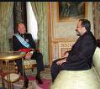
EL PROCESO DE NEGOCIACIÓN
APERTURA
ACUERDO
ESTABLECER POSICIONES
GENERACIÓN DE ALTERNATIVAS
EXPLORACIÓN DE NECESIDADES

Slide 15
NEGOCIACIÓN
1
FORMAS
2
ESTILOS
3
TIPOS

Slide 16
1- formas DE NEGOCIACIÓN
COOPERATIVA
COMPETITIVA
POR RESULTADOS

Slide 17
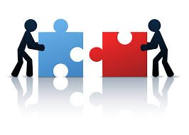
Los participantes son amistosos. El objetivo es un resultado amigable. Hace concesiones Se es suave con la gente sin olvidar el problema. Ambas partes confían en el otro. Posiciones cambiantes. Hay ofrecimiento. No existe presión.
NEGOCIACIÓN COOPERATIVA

Slide 18
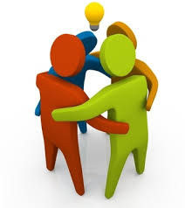
NEGOCIACIÓN POR RESULTADOS
Los participantes son solucionadores. El objetivo es el acuerdo. Separa a las personas del problema. Se es suave con la gente y duro con el problema. Se procede independientemente de la confianza. Se concentra en intereses. Busca intereses.

Slide 19
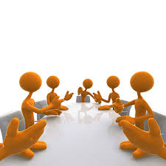
NEGOCIACIÓN COMPETITIVA
Los participantes son adversarios. El objetivo es la victoria. Exige concesiones. Se es duro con la gente. Ambas partes desconfían. Las posiciones nunca cambian. Hay amenazas. Hay presiones.

Slide 20
2 -ESTILOS DE NEGOCIACIÓN
(patrón recurrente del negociador)
Negociación progresiva
Negociación inmediata
Busca en cambio una aproximación gradual y en ella juega un papel muy importante la relación personal. Se intenta crear una atmósfera de confianza antes de entrar de lleno en la negociación.
Busca llegar con rapidez a un acuerdo, sin preocuparse en tratar de establecer una relación personal con la otra parte.

Slide 21

3 - TIPOS DE NEGOCIACIÓN
INTEGRATIVA
DISTRIBUTIVA

Slide 22
INTEGRATIVA
Los negociadores manifiestan deseos de ganancias mutuas y una alta cooperación.
Orientada hacia el respeto de las aspiraciones del negociador con el objeto de que la parte contraria considere el resultado igualmente satisfactorio.
Se da importancia a la calidad de la relación entre las partes, incluso puede conducir eventualmente a la modificación de los objetivos particulares y de las respectivas prioridades, para orientarlos hacia objetivos de interés común.

Slide 23

Sus principios
Lograr un resultado inteligente en forma amigable
Separa a la gente del problema
Centrarse en intereses y no en posiciones
Generar alternativas de ganancia mutuas
Usar criterios objetivos

Slide 24
DISTRIBUTIVA
Los negociadores demuestran una débil cooperación e incluso, en algunos casos extremos, ésta no existe.
Se da importancia, más bien, a la ganancia personal, incluso en detrimento de los objetivos contrarios comunes.
Los poderes de que gozan las partes entran en juego a fin de desempatar la posición de los negociadores. Los juegos "a suma cero" han sido llamados frecuentemente distributivos, porque la solución consiste en el reparto a suma cero de recursos puestos en juego. Lo que una de las partes gana, la otra lo pierde.

Slide 25
Transformar de distributiva a integrativa
Evitar la desconfianza
Realizar la negociación por etapas
Romper ciclos de ataque-represalias
Usar la persuasión
Apoyo de terceros para identificar, crear o aclarar alternativas
Ejercicio: genera frases que ejemplifican la negociación integrativa

Slide 26
REQUISITOS PARA NEGOCIAR
Identificar intereses de ambas partes.
Diagnosticar adecuadamente el problema.
Conocer tus objetivos y metas.
Conocer los objetivos y metas de la otra parte.
Interpretar la personalidad de la otra parte.
Escuchar y pensar en resolver la situación.
Buscar alternativas para beneficio mutuo.
Planear soluciones alternas.

Slide 27

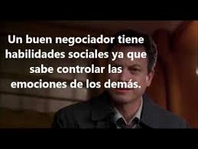
El negociador
Busca en youtube este video
Te va a gustar.

Slide 28
CARACTERÍSTICAS
Son muchas las características que definen al buen negociador (Malaret, 2007) y que lo diferencian del "negociador agresivo” o del mero "vendedor-charlatán".
Entre ellas podemos señalar las siguientes:

Slide 29
Le gusta negociar: la negociación no le asusta, todo lo contrario, la ve como un desafío, se siente cómodo. Tampoco le asustan las negociaciones complicadas, pueden incluso hasta motivarle más.
Sociable: una cualidad fundamental de un buen negociador es su facilidad para entablar relaciones personales, su habilidad para romper el hielo, para crear una atmósfera de confianza. Tiene una conversación interesante, animada, variada, oportuna.

Slide 30

Respetuoso: muestra deferencia hacia su interlocutor, comprende su posición y considera lógico que luche por sus intereses. Su meta es llegar a un acuerdo justo, beneficioso para todos.
Entusiasta: aborda la negociación con ganas, con ilusión. Aplica todo su entusiasmo y energía en tratar de alcanzar un buen acuerdo.

Slide 31

Profesional: es una persona capacitada, con gran formación. Prepara con esmero cualquier nueva negociación, no deja nada al azar.
Muy observador: capta el estado de ánimo de la otra parte, cuáles son realmente sus necesidades, qué es lo que espera alcanzar. Detecta su estilo de negociación, sabe "leer" el lenguaje no verbal.

Slide 32
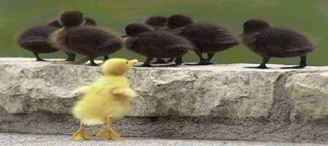
Honesto: negocia de buena fe, no busca engañar a la otra parte, cumple lo acordado.
Psicólogo: capta los rasgos principales de la personalidad del interlocutor así como sus intenciones (si es honesto, riguroso, cumplidor, si es de fiar, si tiene intención real de cerrar un acuerdo, etc.).

Slide 33
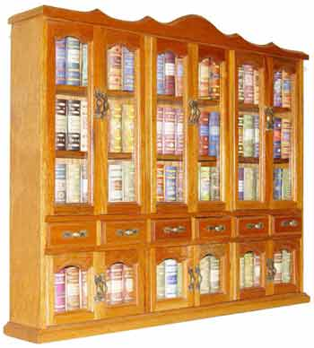
TUS PENSAMIENTOS – SE CONVIERTEN EN PALABRAS
TUS PALABRAS – SE CONVIERTEN EN TUS ACCIONES
TUS ACCIONES – SE CONVIERTEN EN TUS HÁBITOS
TUS HÁBITOS – SE CONVIERTEN EN TU CARÁCTER
TU CARÁCTER- SE CONVIERTE EN TU DESTINO

Slide 34
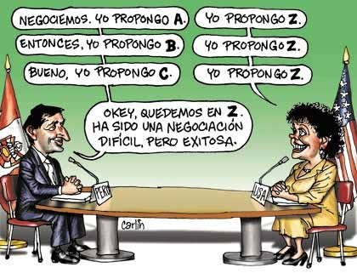

Slide 35
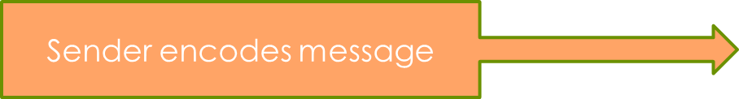
NEGOTIATION SKILLS AND COMMUNICATION
Daft, 2015)
Negotiation skills are fundamental part of every managerial activity.
One of the most important is COMMUNICATION: the process by which information is exchanged and understood. This is the process:
Receiver decodes message
Return message decoded
Feed back loop
Return message encoded

Slide 36
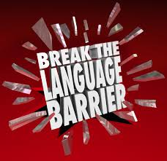
1) Keep your message simple
2) Select your word s with care
3) Pay close attention to non verbal messages
4) Speak slowly and carefully
5) Allow for pauses
6) Fight the urge to shout
7) Pay attention to facial expressions and body language
8) Check for comprehension frequently and invite feedback

Slide 37
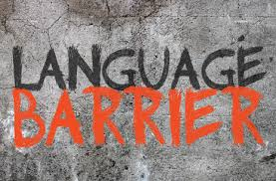
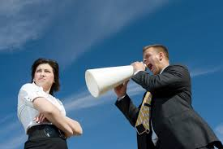
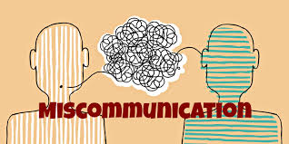
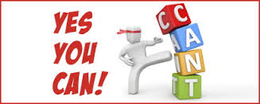

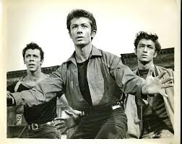
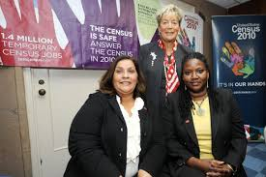
Discussion topics

Slide 38
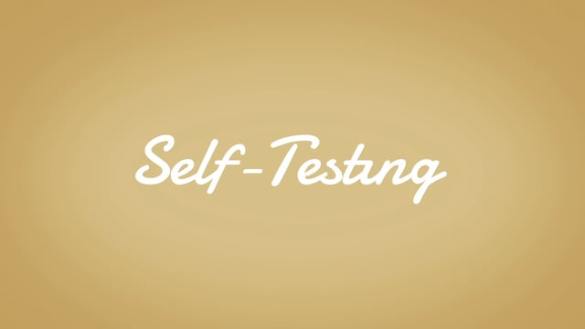
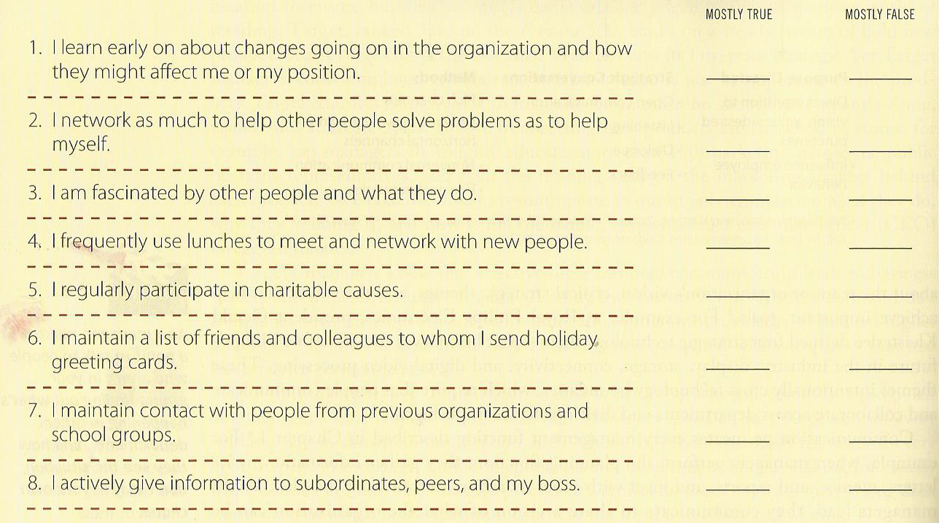
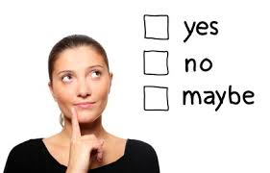
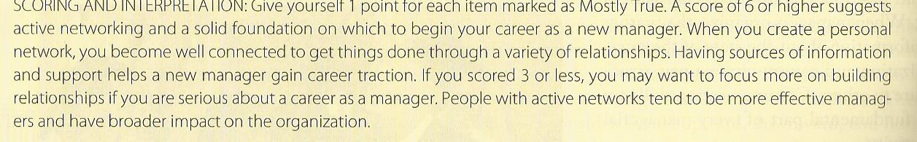

Slide 39
CONCLUSIONES GENERALES.
La negociación como proceso humano entre dos o más partes, tiene que atender a los intereses comunes, pero que también pudieran estar en conflicto. El objetivo será siempre intercambiar para satisfacer intereses y necesidades y lograr un acuerdo.
Las negociaciones pueden clasificarse en función al tipo, a la forma y al estilo del negociador, teniendo en cuenta las personas involucradas, la participación de los interesados, los asuntos que se negocien, el estatus relativo de los negociadores, el clima humano, los factores humanos, el canal de comunicación y el modo de negociación. Si bien no es una receta de cocina literal, es importante desarrollar las características del buen negociador, lo que facilita el desempeño de las habilidades de negociación.

Slide 40
FUENTES DE CONSULTA
Blanchard, K. (2005).Well Done!.
Chávez Martínez, G. (2007). Desarrollo de Habilidades directivas. México: Grupo Gasca-SICCO..
Daft, R. (2015). Management The new workplace. 7a ed. U.S.: CENGAGE Learning
García del Camino, C. (2007). PYME AH. México: Grupo Gasca-SICCO.
Malaret, J. (2007). La negociación en acción. España: Diaz de Santos.
McNally,D. (2003).Aprendiendo a volar en época de cambios.

Slide 41

Notes:
CONTRAPORTADA

